Slide 1
인터페이스 개발 프로젝트
과정명: 융복합 프로젝트형 AI 서비스 개발
팀명: 웹과 음악 사이
팀원: 김현규, 안서정, 장범희, 정해창

Slide 2
01
프로젝트 배경
02
팀 구성 및 역할
03
수행절차 및 방법
04
수행결과 및 시연
05
느낀점

Slide 3
01. 프로젝트 배경
프로젝트 주제
음악 관련 서비스를 제공하기 위한 웹 인터페이스 제작
프로젝트 개요
음악 분석 기능을 구현하여 사용자에게 음악 파일의 템포, 비트 시간, 음악에 반응하는 애니메이션을 제공하는 웹 서비스
종류별 인기차트, 키워드 검색 등 검색 기능을 구현하여 사용자에게 음악 정보를 제공하는 웹 서비스
Django 기반의 웹 인터페이스 구축
Python, JavaScript 기반의 음악 분석 서비스 제작
Python 기반의 검색 서비스 제작

Slide 4
01. 프로젝트 배경
프로젝트 구조
Index 페이지 → 음악 분석, 키워드 검색, 날짜별 인기차트, 장르별 인기차트 중 원하는 서비스 선택 → 서비스 제공
음악 분석 서비스
음악파일 업로드 → 음악 분석 → BPM, beat time, animation 제공
키워드 검색 서비스
키워드(노래제목, 아티스트, 가사 등) 입력 → FLO 크롤링 → 해당 키워드에 대한 음악 정보 제공
날짜별 인기차트 검색 서비스
날짜 입력 → 벅스 크롤링 → 해당 날짜의 인기차트 제공
장르별 인기차트 검색 서비스
장르 선택 → FLO 크롤링 → 해당 장르의 인기차트 제공

Slide 5
02. 팀 구성 및 역할
이름 | 역할
김현규 | UI 디자인 및 음악 검색 서비스 구현
안서정 | 웹 크롤링 및 음악 검색 서비스 구현, 프로젝트 총괄
장범희 | 웹 음악 분석 서비스 제작
정해창 | 웹 크롤링 및 음악 검색 서비스 구현

Slide 6
03. 수행절차 및 방법
구분 | 기간 | 활동
사전 기획 | 8/11(화) ~ 8/13(목) | 프로젝트 기획 및 주제 선정
 | 8/14(금) | 프로젝트 기획안 작성
개발 | 8/17(월) ~ 8/21(금) | 웹 크롤링을 위한 벅스, FLO 분석 음악 분석 서비스 구현 (비트 분석)
 | 8/24(월) ~ 8/28(금) | 키워드 검색 서비스 구현 날짜별, 장르별 검색 서비스 구현 음악 분석 서비스 구현 (애니메이션) UI 제작
수정/보완 | 8/31(월) ~ 9/3(목) | 피드백 의견 반영하여 프로젝트 고도화 및 수정 UI 수정 및 보완
프로젝트 발표 | 추후 예정

Slide 7
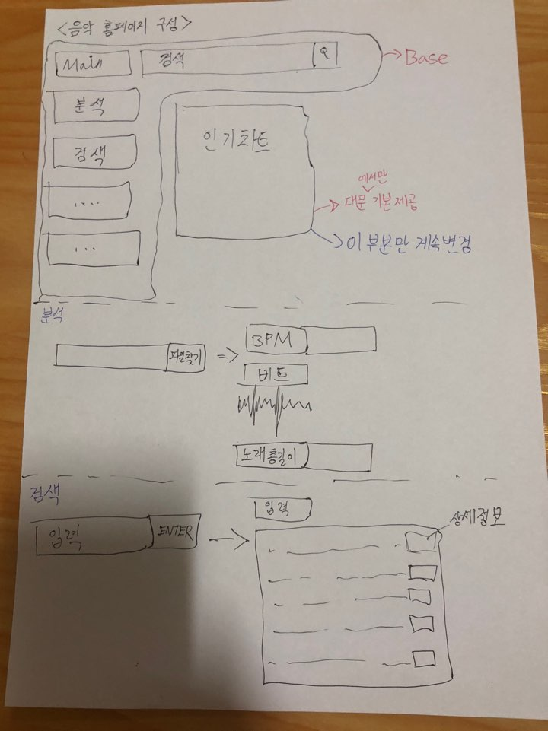
04. 수행결과 및 시연
결과제시1 : 스토리보드

Slide 8
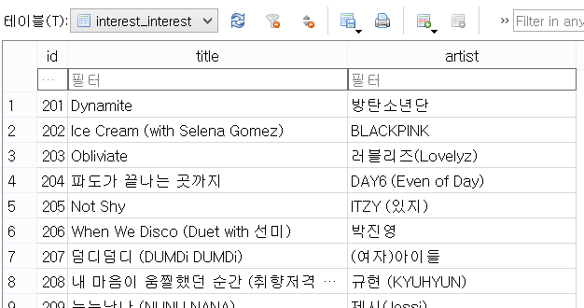
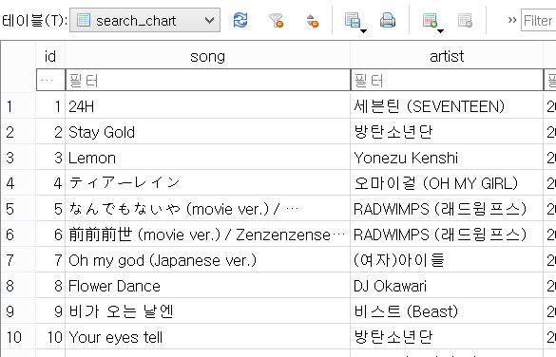
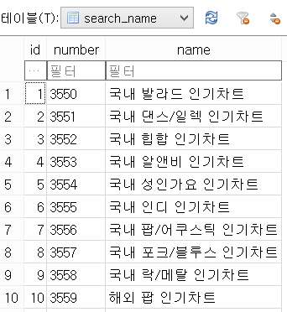
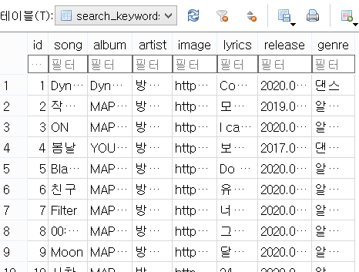
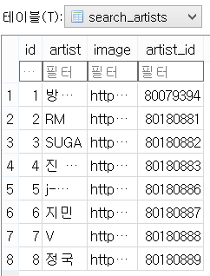
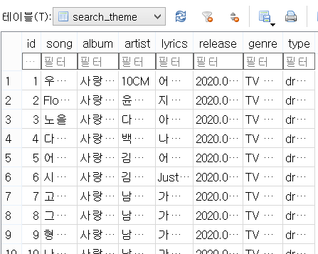
04. 수행결과 및 시연
결과제시2 : DB
일일 인기차트
장르별 인기차트
장르별 인기차트 선택 종류
(키워드, 가사) 검색
아티스트 검색
OST 검색

Slide 9
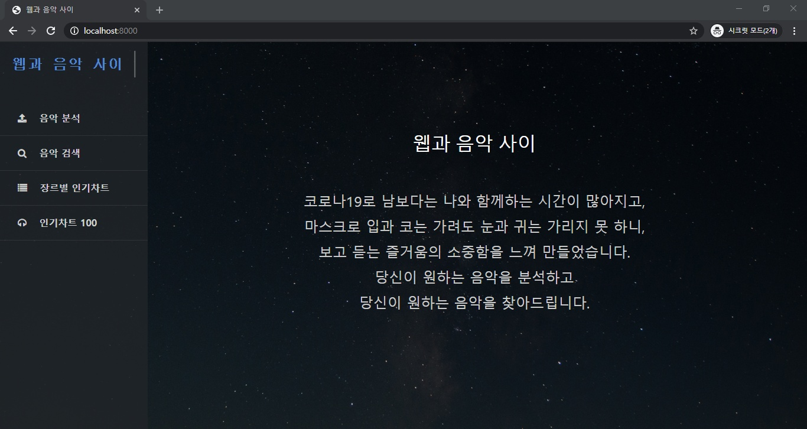
04. 수행결과 및 시연
결과제시3 : 화면구성
Home
홈페이지의 기획 의도 및 서비스에 대한 간략한 설명을 담고 있음.

Slide 10
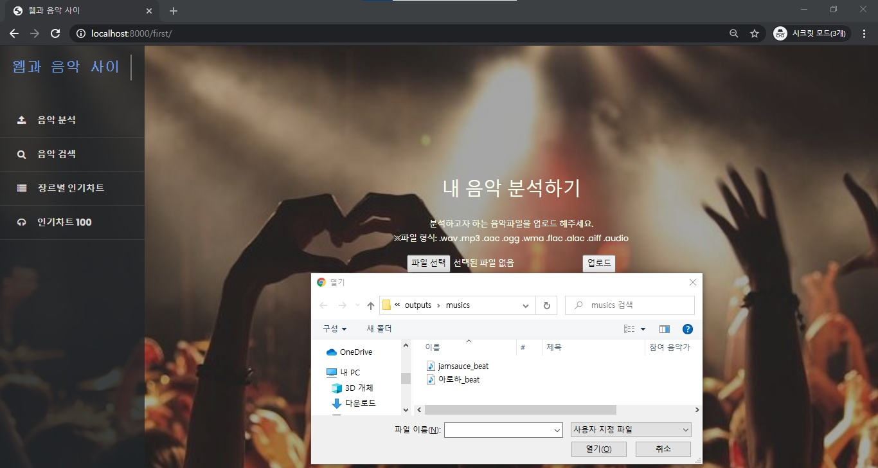
04. 수행결과 및 시연
결과제시3 : 화면구성
2. 음악 분석 서비스 - ① 음악파일 입력 페이지
분석하고자 하는 음악 파일을 입력하면 분석을 수행하여 다음 페이지에 분석 결과를 표현한다.

Slide 11
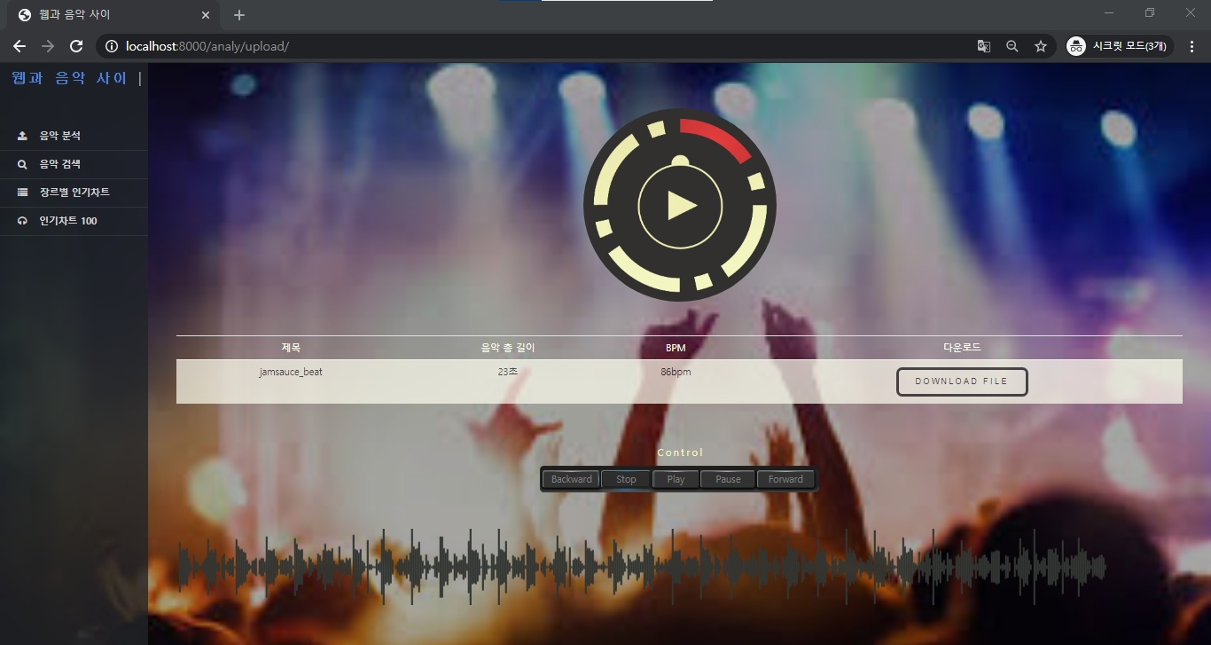
04. 수행결과 및 시연
결과제시3 : 화면구성
2. 음악 분석 서비스 - ② 음악파일 분석 페이지
음악의 총 길이, BPM, 비트 시간(다운로드), 해당 음악에 반응하는 애니메이션을 제공한다.

Slide 12
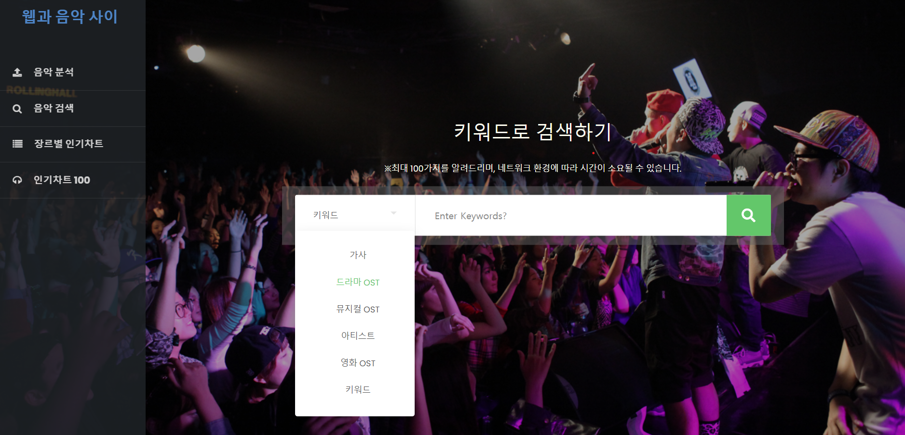
04. 수행결과 및 시연
결과제시3 : 화면구성
3. 음악 검색 - ①키워드로 검색하기
키워드, 아티스트, 가사 등 자신이 원하는 종류의 키워드를 검색하여 해당 키워드에 대한 정보를 제공 받는다.

Slide 13
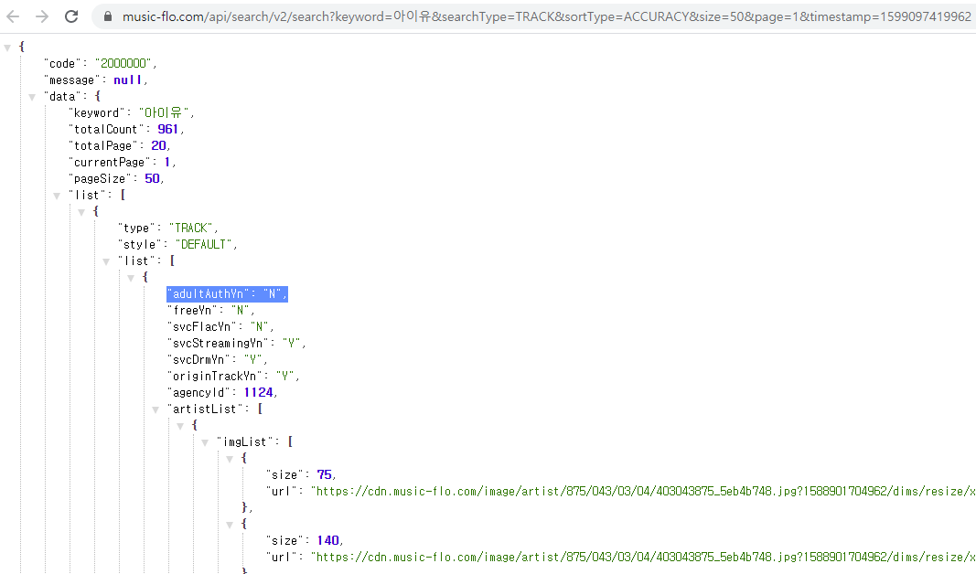
04. 수행결과 및 시연
FLO URL을 통해 키워드를 검색하여 json파일을 불러온다.
노래 제목, 앨범 이미지, 가수명에 대한 정보를 크롤링하여 테이블로 표현한다.

Slide 14
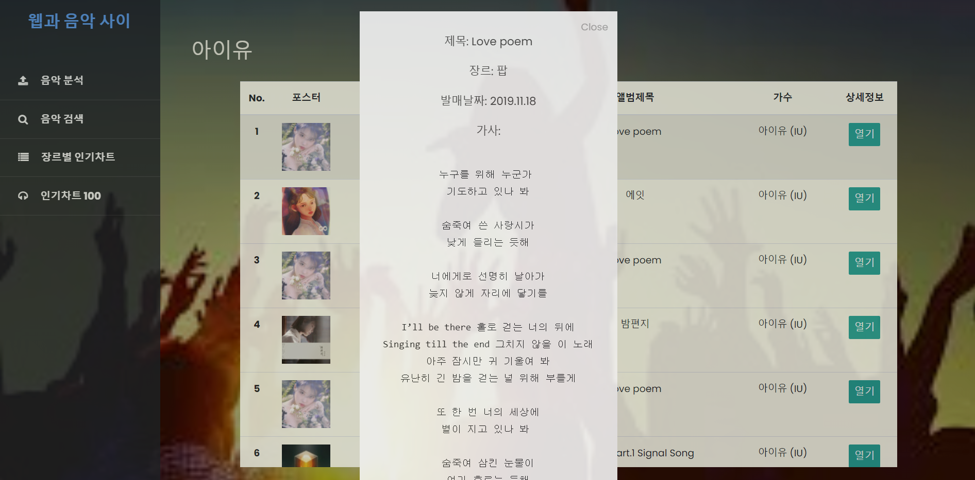
04. 수행결과 및 시연
결과제시3 : 화면구성
3. 음악 검색 - ②상세정보

Slide 15
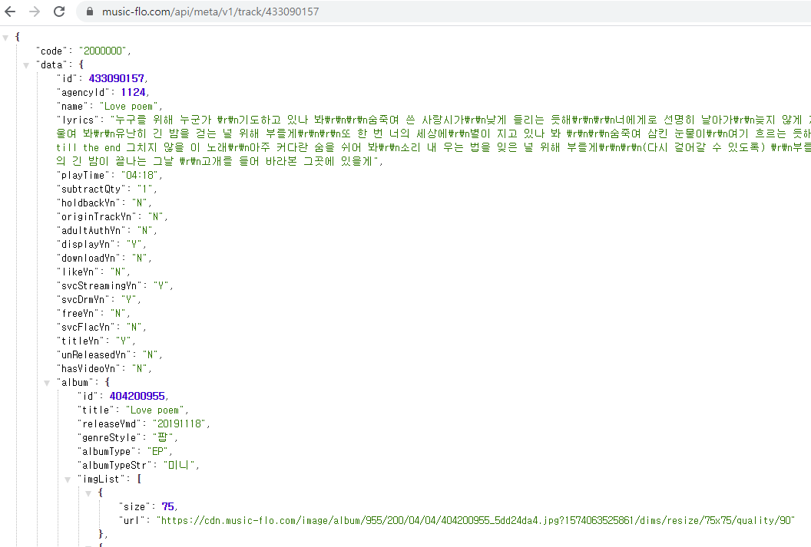
04. 수행결과 및 시연
해당하는 곡의 “id”를 통해 가사, 발매일, 앨범 정보 등을 불러와 팝업창으로 표현한다.

Slide 16
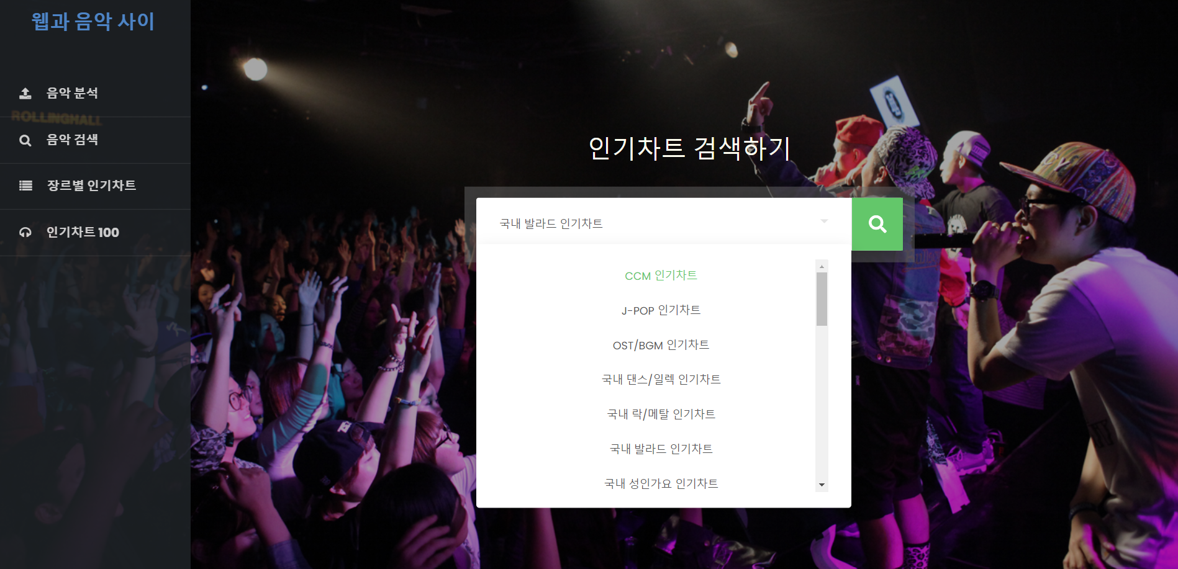
04. 수행결과 및 시연
결과제시3 : 화면구성
3. 장르별 인기차트 검색 - ① 장르 선택
FLO URL을 통해 선택한 장르별 순위에 대한 json파일을 불러온다.
인기차트에 대한 정보를 크롤링하여 테이블로 표현한다.

Slide 17
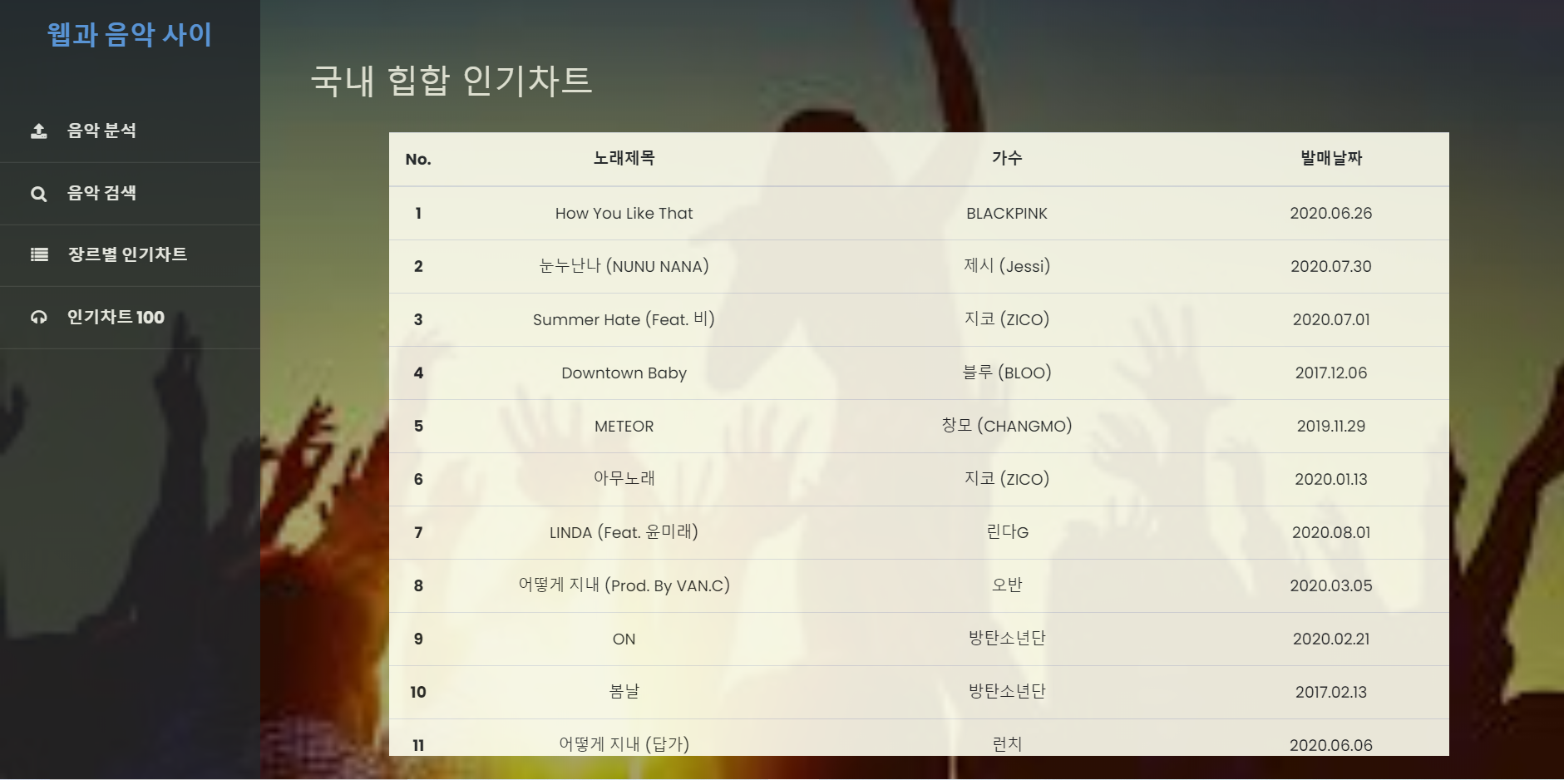
04. 수행결과 및 시연
결과제시3 : 화면구성
3. 장르별 인기차트 검색 - ② 장르 선택 결과

Slide 18
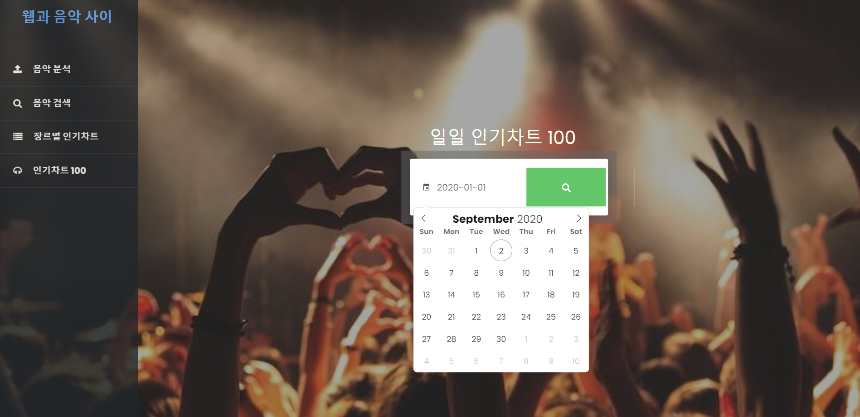
04. 수행결과 및 시연
결과제시3 : 화면구성
3. 인기차트 100 - ① 날짜 선택
벅스 URL을 통해 선택한 날짜에 대한 HTML을 불러온다.
인기차트 100에 대한 정보를 크롤링하여 테이블로 표현한다.

Slide 19
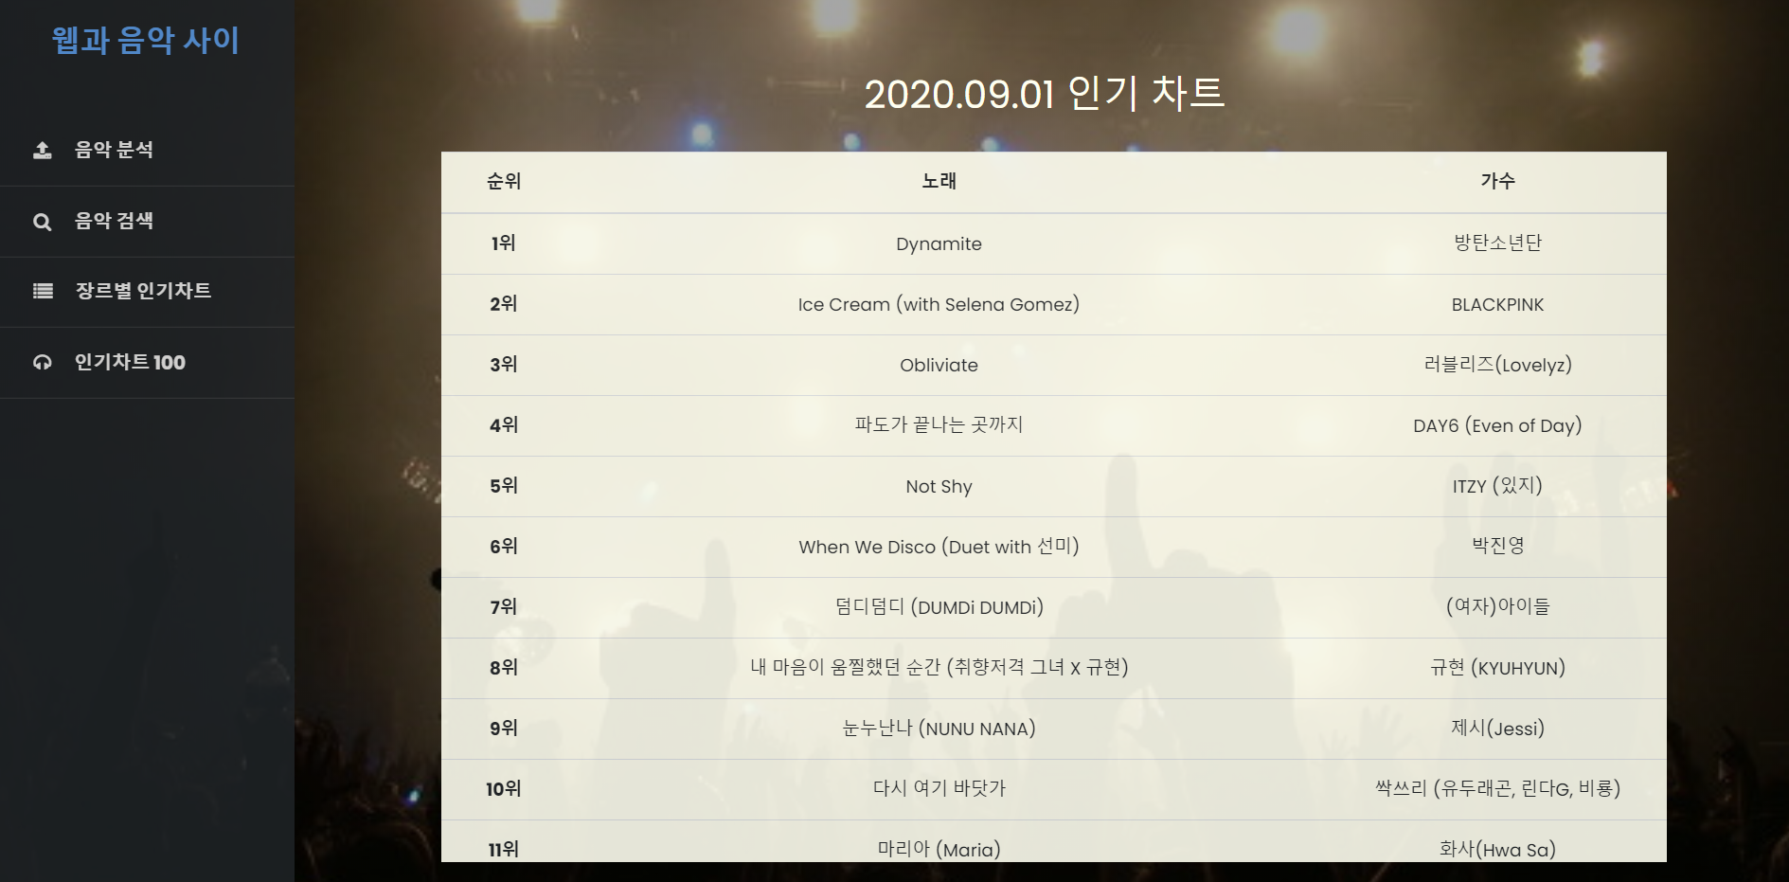
04. 수행결과 및 시연
결과제시3 : 화면구성
3. 인기차트 100 - ② 날짜 선택 결과

Slide 20
05. 느낀점
김현규
어려웠던점 : 생소한 부분이 많아 스스로 찾아서 구현해 보는 게 어려웠습니다. 특히, 오류를 찾아서 해결하는 게 무척 힘들었습니다. 그래도 하나를 해결할 때마다 열을 배울 수 있어서 좋았습니다. 느낀점 : 팀원이 전부 비전공자였던 것이 오히려 팀 분위기를 좋게 했던 것 같습니다. 동기 부여도 더 됐고 서로 다양한 아이디어와 의견을 나누면서 문제를 해결해 나갈 수 있었습니다. 각자 정해진 파트만 한 게 아니라 같이 문제를 해결해 나가고 의견을 공유한 덕분에 더 많이 배울 수 있어 좋았습니다.
안서정
어려웠던점 : 크롤링을 처음 해봤던 것이 가장 크게 어려웠음. json 데이터의 구조에 익숙해져서 원하는 데이터만 추출하는 것이 어려웠음. 무엇보다 html을 스크래핑 하는 방식, url을 통해 바로 json 데이터를 스크래핑하는 방식 두 가지 였는데, 이 둘을 완벽하게 구분해서 url을 따라가는 것이 가장 힘들었음. 또한 하나의 키워드를 가지고도 두 세 차례 url을 다시 타고 들어가서 크롤링을 해야 했는데, 불필요한 작업은 줄이고 DB를 적절하게 구상해서 효율성을 높이는 데에 신경을 썼음. 그리고 html과 css를 통해 UI 디자인을 하는 것도 상당히 힘든 일이었음. 느낀점 : 데이터 분석 과제를 하면서 크롤링으로 부족한 데이터를 수집해보고 싶다는 생각은 했지만 혼자 터득해야 하는 것이 막막했는데, 수업에서 배운 html구조와 get방식의 url을 알고, 직접 다양한 방식으로 크롤링 하다보니까 절차에 익숙해져서 앞으로 다양하게 적용해 볼 수 있을 것 같음. 그리고 장고 프로그램의 project, app, db 등을 구상해보니 웹 페이지 제작의 기본적인 흐름은 잘 이해하게 된 거 같음. 마지막으로 팀원들과 git을 통해 파일을 공유하면서 git hub를 좀 더 적극적으로 관리해보고자 하는 마음이 생김.

Slide 21
05. 느낀점
장범희
어려웠던점 : 웹 기반의 음악 분석 서비스를 제작하는 임무를 맡으면서, 파일첨부를 이용하여 음악을 다음 페이지로 전송하는 것이 첫번째로 어려웠습니다. 그 후 파이썬 기반의 백 엔드 음악 분석 프로그램을 제작하였으며 이는 기본적으로 알고 있는 배경지식을 총 동원하여 완료했습니다. 마지막으로, 음악의 비트와 템포를 제공하고 템포 기반의 애니메이션을 제작하는 것이 가장 어려웠습니다. 입력하는 음악에 따라 템포가 달라지기 때문에 jQuery와 CSS를 이용하여 애니메이션의 동작을 구성하는 것이 어려웠습니다. 느낀점 : 팀원들과 함께 서로의 의견을 나누면서 피드백을 하니 정말 팀워크가 극대화되는 것을 느꼈습니다. 팀장으로서 팀전체의 일정을 책임지고 이끌어 나가는 것의 중요함을 배웠습니다. 또한, 음악에 관련된 웹 서비스에 대하여 공부할 수 있는 계기가 되었고, 크롤링에 대한 공부를 할 수 있었습니다. 마지막으로, 장고 기반 웹 서비스 동작에 대한 전체적인 흐름을 파악할 수 있는 좋은 경험이었습니다.
정해창
어려웠던점 : 공공기관이 아닌즉 open API 가 아닌 사이트에서의 크롤링은 제약이 많았습니다. 하나의 사이트가 아닌 여러 개의 사이트를 찾고 적절한 것을 사용하기 위해 해당 홈페이지만의 장점 등을 가져올 수 있는 점은 좋았지만 시간과 url의 겹침과 중복된 소스 사용이 있었습니다. 특히 페이징이 첫 페이지 호출 방식은 POST 방식으로 불러오지만 GET 방식의 페이징은 함수의 중복이 심하기도 하였고 처음 사용하는 페이징 함수는 간편하면서 껄끄러운 함수였습니다. 느낀점 : 프로젝트를 시작하면서 개인이 아직 해야 할(게시판) 일을 뒤로하고 시작과 동시에 미루지 않고 다 같이 시작부터 하나하나를 소통하며 서로의 의견을 반영함으로써 트러블 없이 마무리한 거가 저희 조의 최고의 강점이라 생각합니다.

